Slide 1
Tierisch gute, schwarmintelligente Algorithmen im Agentenbasierten Modell
Name: Tim Saupp
Kurs: TINF15B3
Betreuer: Prof. Dr. Lausen

Slide 2
Agenda
1. Begriffsdefinition
2. Algorithmen
3. Agentenbasierte Modellierung
4. Modelle
5. Fazit

Slide 3
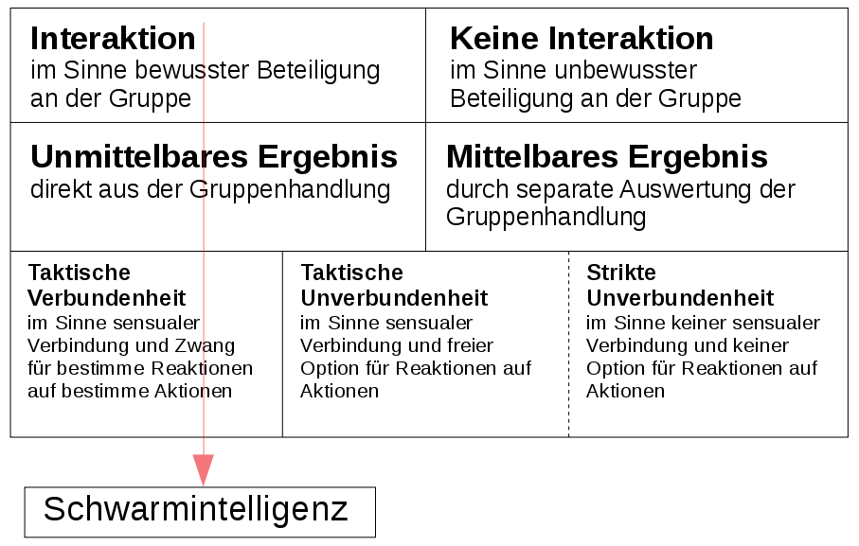
1. Begriffsdefinition

Slide 4
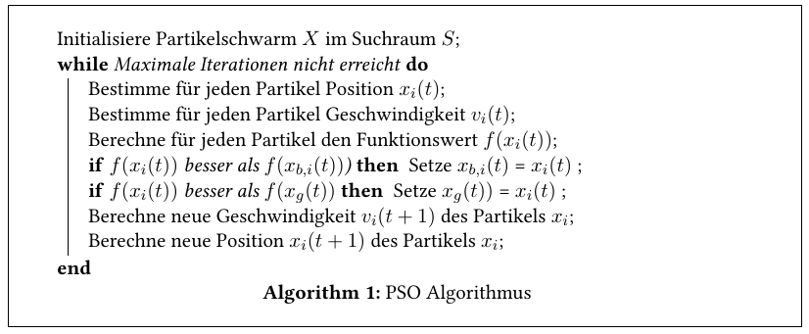
2. Algorithmen
Particle Schwarm Optimization (PSO)
Ant Colony Optimization (ACO)
Bee Colony Optimization (BCO)

Slide 5
3. Agentenbasierte Modellierung
...erlaubt eine natürliche Beschreibung von Systemen als eine Sammlung autonomer entscheidungsfähiger Agenten in einer gemeinsamen Umgebung, um emergente Phänomene zu analysieren
Agenten
Agenten-Beziehungen
Agenten-Umgebung

Slide 6
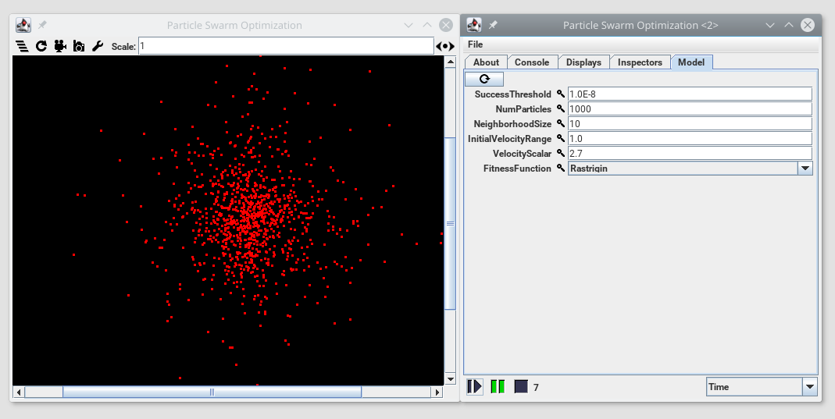
4. Modelle
PSO → globales Maximum einer Funktion

Slide 7

4. Modelle
ACO → Futtersuche Ameisen
q0 (hasNoFoodItem)
  drop home pheromone
  find foodsource (follow food pheromone)
q1 (hasFoodItem)
  drop food pheromone
  go to nest (follow home pheromone)

Slide 8
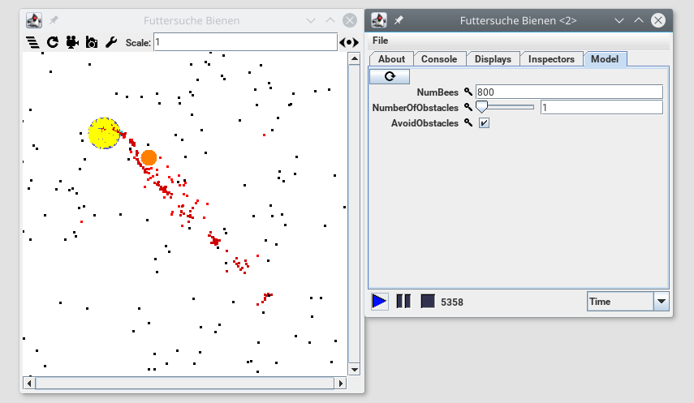
4. Modelle
BCO → Futtersuche Bienen

Slide 9
5. Fazit
Frühe Literaturrecherche war hilfreich (viele verschiedene Meinungen in der Literatur zum Thema Schwarmintelligenz)
Konzentration auf vertrauenswürdige Quellen
Auswahl des Frameworks (Schnelle Einarbeitung)
Nach der Klausur ist vor der Klausur
E-Mails: auf Antworten warten... warten... machen Rückmeldung → :) nochmal neu machen

Slide 10

ICH HABE FERTIG

